Slide 2
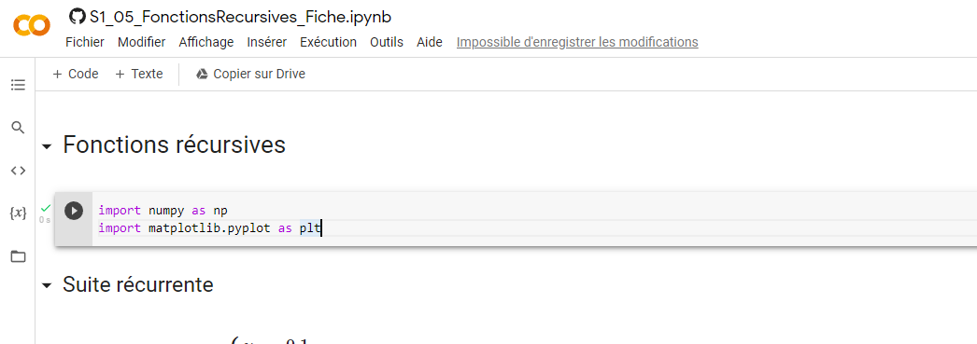
2
1
1
Cliquer sur la zone de code puis modifier comme vous le souhaitez.
2
Cliquer sur le bouton pour tester votre code.

